Slide 1
FAKULTET TEHNIČKIH NAUKA KOSOVSKA MITROVICA GASNO ZAVARIVANJE Dr Ivica Čamagić, vanredni profesor Dr Živče Šarkoćević, vanredni profesor Kosovska Mitrovica, mart 2022

Slide 2
Izvor toplote je zavarivački plamen dobijen sagorevanjem gorivog gasa u kiseoniku.
Može da se radi sa ili bez dodatnog materijala koji se unosi u plamen (jezgro plamena).
Za zavarivanje, lemljenje, rezanje, metalizaciju

Slide 3
Gorivi gasovi mogu biti:
metan (CH₄)
metil-acetilen-propadien (MAPP, C₃H₄)
acetilena (C₂H₂)
propilena (C₂H₆)
propana (C₃H₅)
butana (C₃H₆)
vodonika (H₂)
Sve popularniji, jer se H₂ i O₂ dobijaju u jednom postupku – elektrolizom vode
Pogodni za velike komade, površinsko kaljenje i metalizacija
Jeftini, za rezanje i lemljenje
Zavarivanje

Slide 4
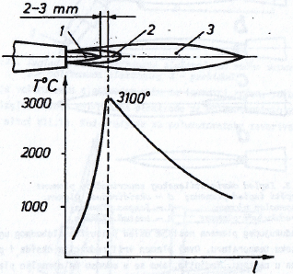
Elementi plamena:
1-Jezgro plamena – raspadanje acetilena i početak primarnog sagorevanja:
2-Primarno sagorevanje acetilena (O₂ iz boce):
3-Omotač plamena – sekundarno sagorevanje (O₂ iz okoline-može biti opasno)*:
+0,47 MJ/mol
(kod REL 4000ºC)
+0,47 MJ/mol
+0,81 MJ/mol
* Plamen nije koncentrisan izvor toplote kao zavarivački luk, što uzrokuje veće deformacije, širi ZUT, veće zaostale napone…

Slide 5
Primarni plamen – topljenje
osn. i dodatnog materijala:
Sekundarni plamen –
zagrevanje osn.mat. u
okolini spoja –
smanjenje brzine hlađenja:
*Intenzitet sagorevanja je
proizvod količine toplote
Q_{PRIM/SEK} i brzine sagorevanja v_{SAG}

Slide 6
Vrste plamena:
Prema odnosu: β=O₂/C₂H₂
Prema brzini isticanja gasova (zavisi od protoka i pritiska gasova):
Meki pamen (50-80 m/s) – za visokoleg.čel., lako topljivih metala, lemljenje; opasnost od povratnog plamena
Tvrdi plamen (120-180 m/s) – teško se kontroliše, moguće izduvavanje tečnog metala iz šava
Optimalno (80-120 m/s) – najčešće se koristi
β=1,1-1,2 normalan plamen: čelici, Cu, Ni
β <1,1 redukujući plamen-višak acetilena (svetlo jezgro): liv. gvožđa, leg.Al, leg. Mg, bronza, metalizacija
β >1.2 oksidišući plamen-višak kiseonika; mesing (sprečava se gubitak Zn, jer se formira sloj ZnO koji ga zadržava u šavu)

Slide 7
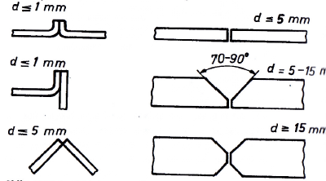
Specifičnosti izvođenja šavova:
bez dodatnog materijala
mm
mm
sa dodatnim materijalom

Slide 8
Gasno zavarivanje je najpogodnije za zavarivanje osnovnog materijala relativno male debljine (do 0,5-1,5 mm), gde je produktivnost veća nego kod REL. TIG daje bolji kvalitet za ove debljine.
mm
mm
REL je produktivniji od gasnog zavarivanje za veće debljine, preko 5 mm.
Upotreba gasnog zav. za remontne radove na terenu.
Poželjno je zavarivanje sa obe strane ako je moguće zbog deformacija.

Slide 9
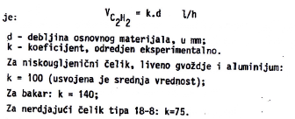
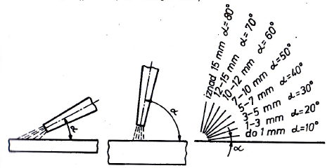
Mogućnost zavarivanja materijala različitih debljina :
Protokom acetilena
(Utiče temp. topljenja i
topl.provodljivost )
Uglom gorionika - što je
ugao veći, uvar je veći
a zagrejana površina
manja
i obrnuto:
Veličinom otvora gorionika – gorionici se obeležavaju brojevima 1-8, za zavarivanje limova od 0,5-1 mm sve do 20-30 mm
Tehnikom (unapred i unazad)

Slide 10
Tehnike gasnog zavarivanja:
Unapred
- žica ispred plamena
manji uvar jer plamen “udara” u mat.u čvrstom stanju
sporije
jednostavnije za rad
do debljine osn.mat. 5 mm, preko toga neujednačen koren
najčešće se koristi
Unazad
žica iza plamena
veći uvar jer plamen “udara” u materijal u tečnom stanju
debljina osn. mat. preko 5 mm, ali kako je za to gasno zavarivanje nerentabilno, veoma se retko primenjuje

Slide 11
GORIONICI
Gorionici se obeležavaju brojevima 1-8, za zavarivanje limova od 0,5-1 mm sve do 20-30 mm
Vrste gorionika (1-ventil za kiseonik, 4-ventil za acetilen):
Bez usisavanja - kiseonik i acetilen se mešaju u komori (2)
Sa usisavanjem –
poseduju injektor (2)
profilisan prostor za
mešanje (3) gde
vlada vakuum

Slide 12
Prednosti:
Primena za zavarivanje, metalizaciju, rezanje, tvrdo lemljenje, predgrevanje, termičkau obradu, zagrevanje za savijanje i ispravljanje
Dobra kontrola postupka, jer se dodatni materijal unosi nezavisno od izvora toplote
Pogodniji od REL kod debljina limova i cevi do 1,5 mm
Manje fokusiran izvor toplote uzrokuje velik unos toplote i sporo hlađenje, što sprečava pojavu martenzita u ZUT-u.
Nezamenljiv postupak za reparaturna zavarivanja na terenu
Jeftina oprema
Zavarivanje čelika, obojenih metala (pre svega leg.Al i Cu), livenih gvožđa

Slide 13
Nedostaci:
Manje fokusiran izvor toplote od zavarivačkog luka uzrokuje širok ZUT, sporo hlađenje, mogućnost pojave Vidmanštetenove strukture i značajnije deformacije u odnosu na elektrolučno zav.
Kvalitet kod zavarivanja tankih limova i obojenih metala lošiji nego kod TIG-a
Produktivnost za debljine preko 5 mm manja nego kod REL

